Slide 1


Роль методической службы в профессиональном и творческом развитии педагогов
Князева Т.М.,
зам.директора по УР
МБОУ «СОШ №1 с УИОП»
г. Буинска РТ

Slide 2

Проект «Школьная модель методического сопровождения в условиях внедрения ФГОС «Академия ФГОС»
Цель проекта: обеспечение профессиональной готовности педагогических работников к реализации ФГОС ОО через создание системы развития базовых компетенций педагогов, основанной на принципах обучающей организации.
Задачи проекта:
создание нормативно-правовой и методической базы для реализации ФГОС НОО
и введения ФГОС ООО;
создание условий для освоения и принятия педагогами школы идеологии ФГОС ОО
и концептуальных подходов к его построению;
создание мотивационных условий, благоприятных для профессионального развития педагогов ОУ и решения задач реализации ФГОС О и т.д.

Slide 3

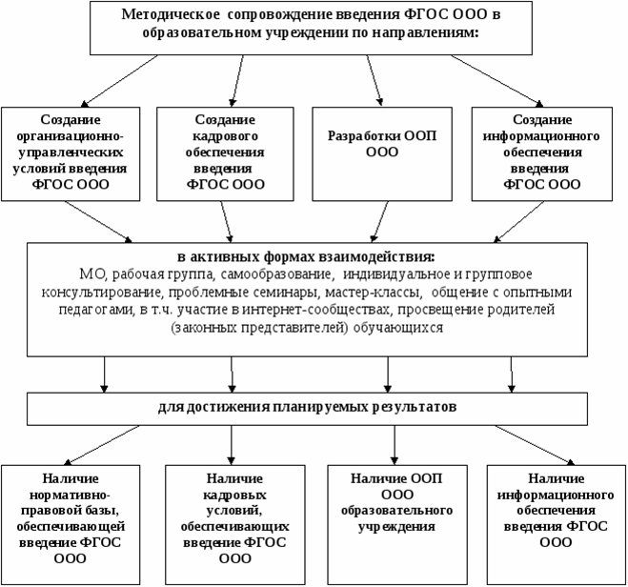

Slide 4
Основные блоки школьной модели МР
Методическое сопровождение создания организационно-управленческих условий введения
Методическое сопровождение создания кадрового обеспечения введения ФГОС ООО
Методическое сопровождение разработки ООП ООО
Методическое сопровождение создания информационного обеспечения введения ФГОС ООО

Slide 5
ПЕДСОВЕТ
МЕТОДСОВЕТ
МО учителей родного языка и литературы
МО учителей русского языка и литературы
МО учителей физики и математики
МО учителей естественных наук
МО учителей истории
МО учителей иностранных языков
МО учителей физкультуры
МО учителей начальных классов
МО учителей технологии
ШН
ПРОБЛЕМ. ГРУППЫ
ВР. ТВОРЧ. ГРУППЫ
ШПО
ВНЕУРОЧНАЯ ДЕЯТЕЛЬНОСТЬ
ПРЕДМЕТНЫЕ НЕДЕЛИ
СМОТРЫ
КОНКУРСЫ
ОЛИМПИАДЫ
ДИАГНОСТИКА ПЕДАГОГИЧЕСКОЙ ДЕЯТЕЛЬНОСТИ УЧИТЕЛЕЙ ШКОЛЫ
АТТЕСТАЦИЯ
УО
СИСТЕМА ПОВЫШЕНИЯ КВАЛИФИКАЦИИ

Slide 6
Инновационные формы методической работы
Педсовет
(Творческий час)
Единый
методический
день
Коучинг
Проблемные группы

Slide 7

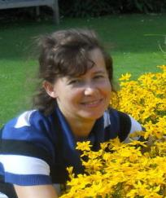
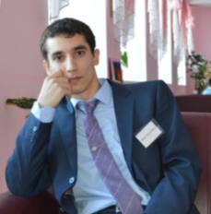
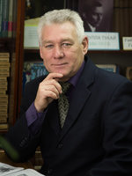
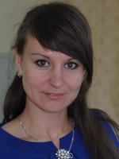
Призеры республиканских профессиональных конкурсов
Волкова Е.М.-
лауреат конкурса «Учитель года»
Мухаметзянов М.И. –
призер
в номинации «Педагогический дебют»
Коваленко Ю.Н.-
призер
в республиканском конкурсе «Классный руководитель года»
Фахрутдинов Р.Р. –
3 место
в республиканском конкурсе
учителей ОБЖ

Slide 8
Качественный состав педагогического коллектива
Учебный год | Кол-во учителей | Высшая категория | I категория | Имеют категор.
2019/2020 | 39 | 12 (31%) | 23 (59%) | 35 (90%)
ОБЛАДАТЕЛИ РЕСПУБЛИКАНСКИХ ГРАНТОВ И ПРЕМИЙ В РАМКАХ ПНПО:
- конкурс лучших учителей в рамках ПНПО – 6;
- «Алгарыш» - 4;
- республиканский гранта «Наш лучший учитель» - 10;
- грант «Наш новый учитель» - 2
- грант «Учитель-наставник» - 1
- грана «Учитель-мастер» - 4

Slide 9

РЕЗУЛЬТАТЫ
РЕАЛИЗАЦИИ МОДЕЛИ
Рост удовлетворенности педагогов собственной деятельностью
Положительный психолого-педагогический климат
Высокая заинтересованность педагогов
в творчестве и инновациях
Овладения современными методами обучения
и воспитания
Положительная динамика качества обучения
и воспитания учащихся
Высокий уровень профессиональной самодеятельности педагогов
Своевременное распространения передового педагогического опыта

